Slide 1
BÀI 11: PHÉP TRỪ TRONG PHẠM VI 10
(TIẾT 1)

Slide 2
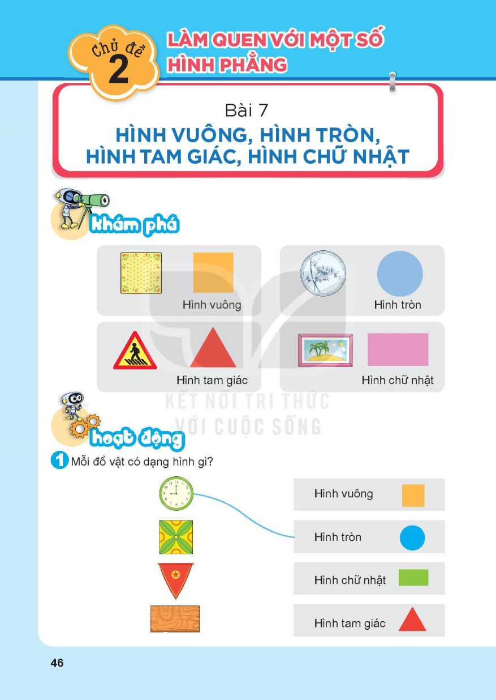

6 – 1 = 5
Sáu trừ một bằng năm.
Dấu trừ : –

Slide 3

5 – 2 = 3
Năm trừ hai bằng ba.

Slide 4
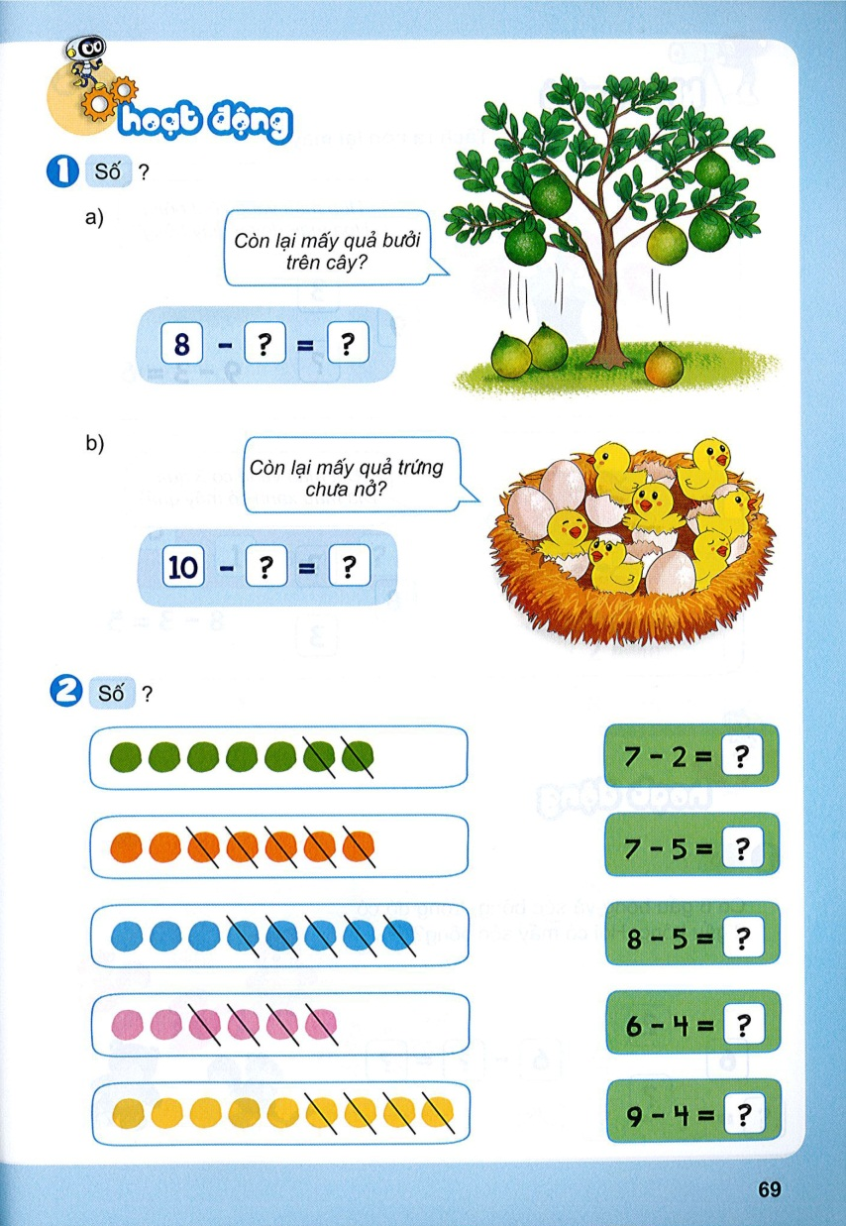
3
5

Slide 5
7
3

Slide 6
5
2
3
2
5

Slide 7
CHÀO TẠM BIỆT CÁC EM

Slide 8
BÀI 11: PHÉP TRỪ TRONG PHẠM VI 10
(TIẾT 2)

Slide 9
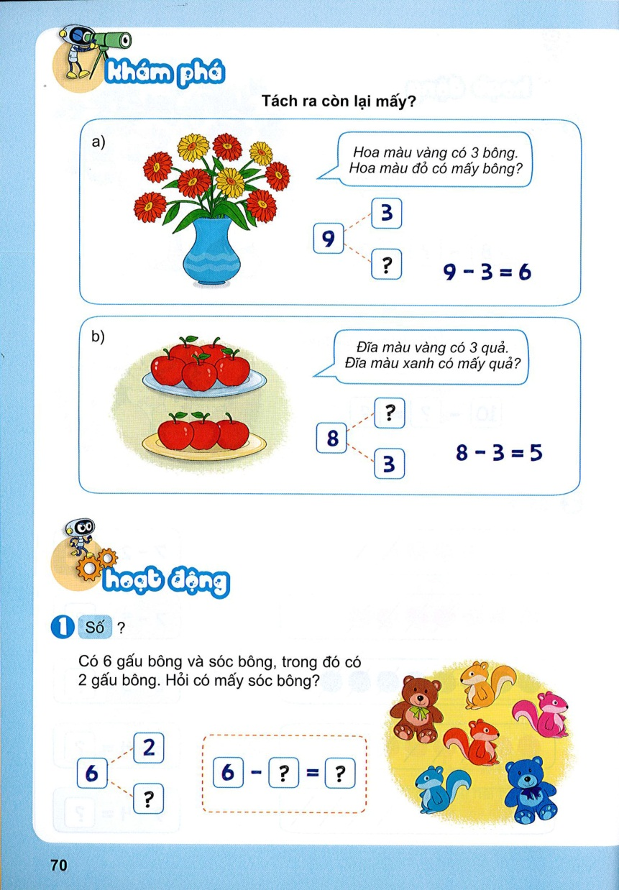
Tách ra còn lại mấy?
6

Slide 10
Tách ra còn lại mấy?
5

Slide 11
2
4
4

Slide 12
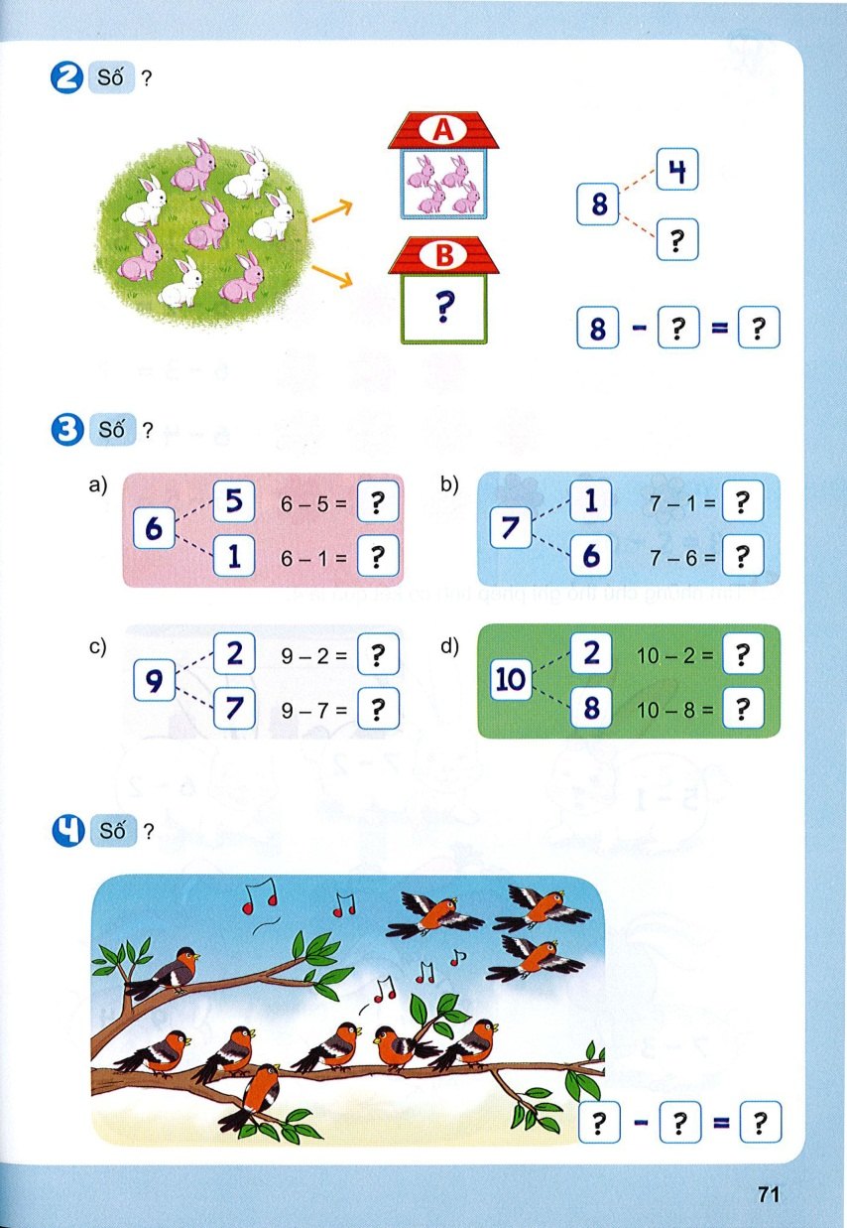
4
4
4

Slide 13
1
6
5
1
7
8
2
2

Slide 14
10
3
7
7
3

Slide 15
CHÀO TẠM BIỆT CÁC EM

Slide 16
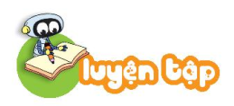
BÀI 11: PHÉP TRỪ TRONG PHẠM VI 10
(TIẾT 3)

Slide 17
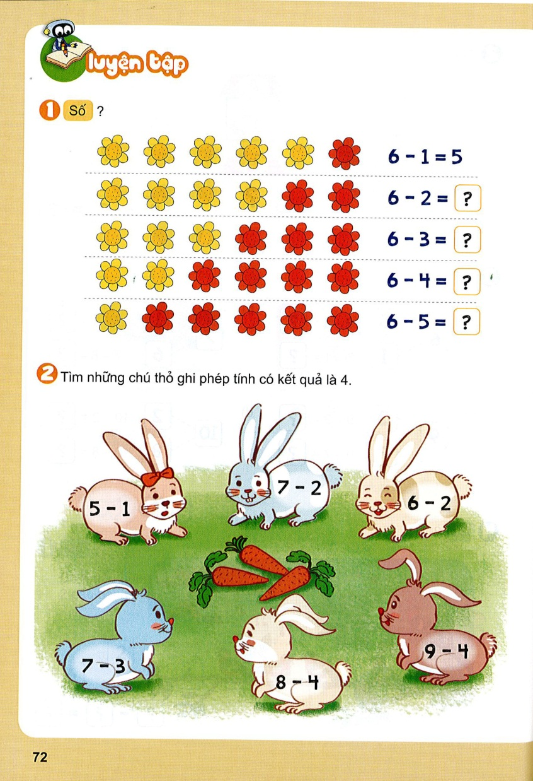
4
3
2
1

Slide 19
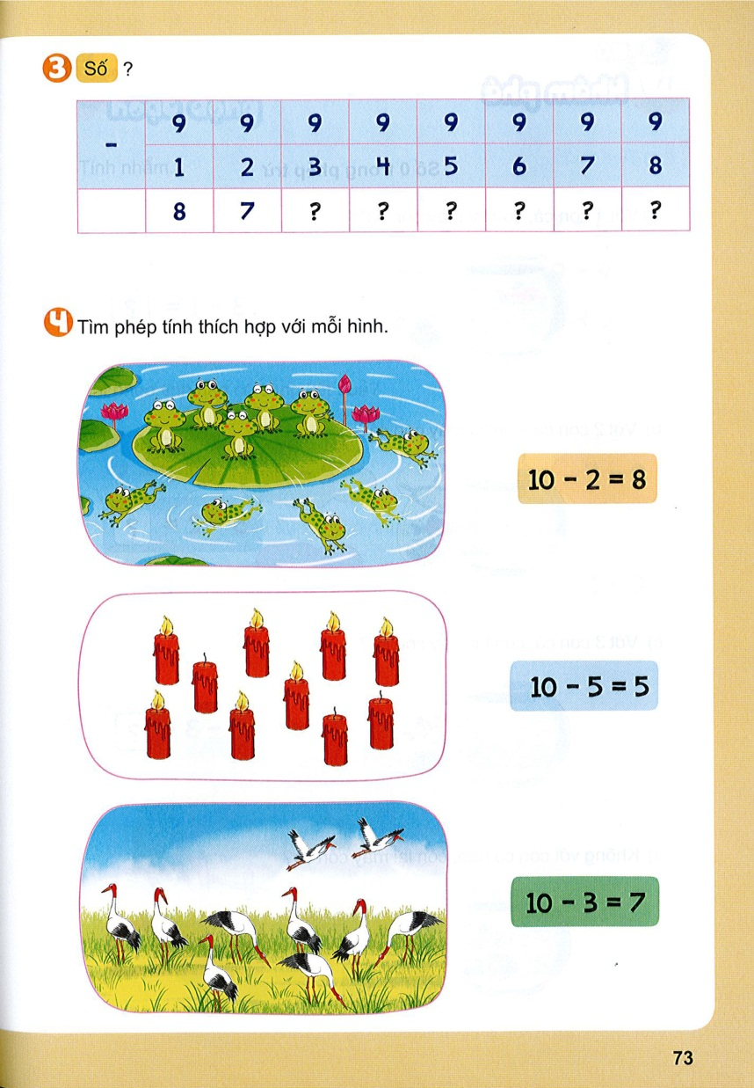
6
5
4
3
2
1

Slide 20





Slide 21
CHÀO TẠM BIỆT CÁC EM

Slide 22
BÀI 11: PHÉP TRỪ TRONG PHẠM VI 10
(TIẾT 4)

Slide 23
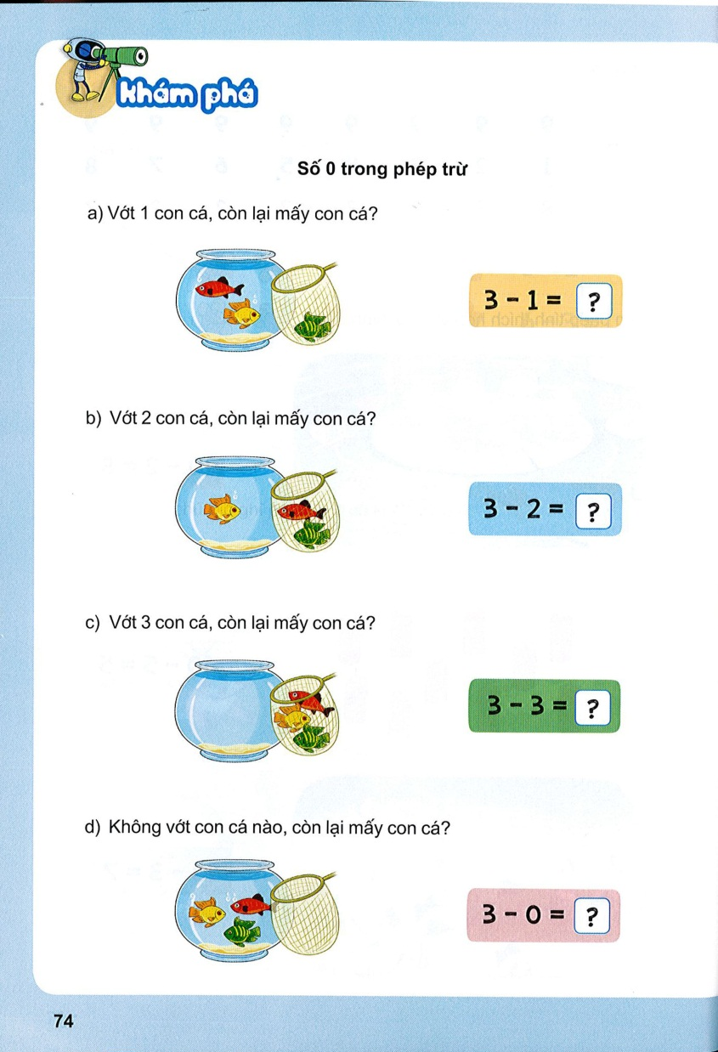
2
1

Slide 24
0
3

Slide 25
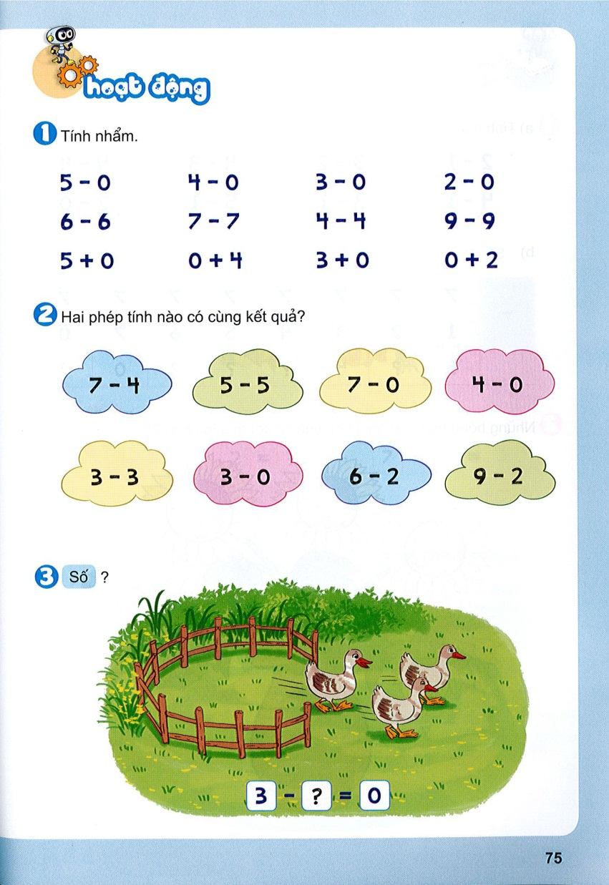
= 5
= 4
= 3
= 2
= 0
= 0
= 0
= 0
= 5
= 4
= 3
= 2

Slide 27
3

Slide 28
CHÀO TẠM BIỆT CÁC EM

Slide 29
BÀI 11: PHÉP TRỪ TRONG PHẠM VI 10
(TIẾT 5)

Slide 30
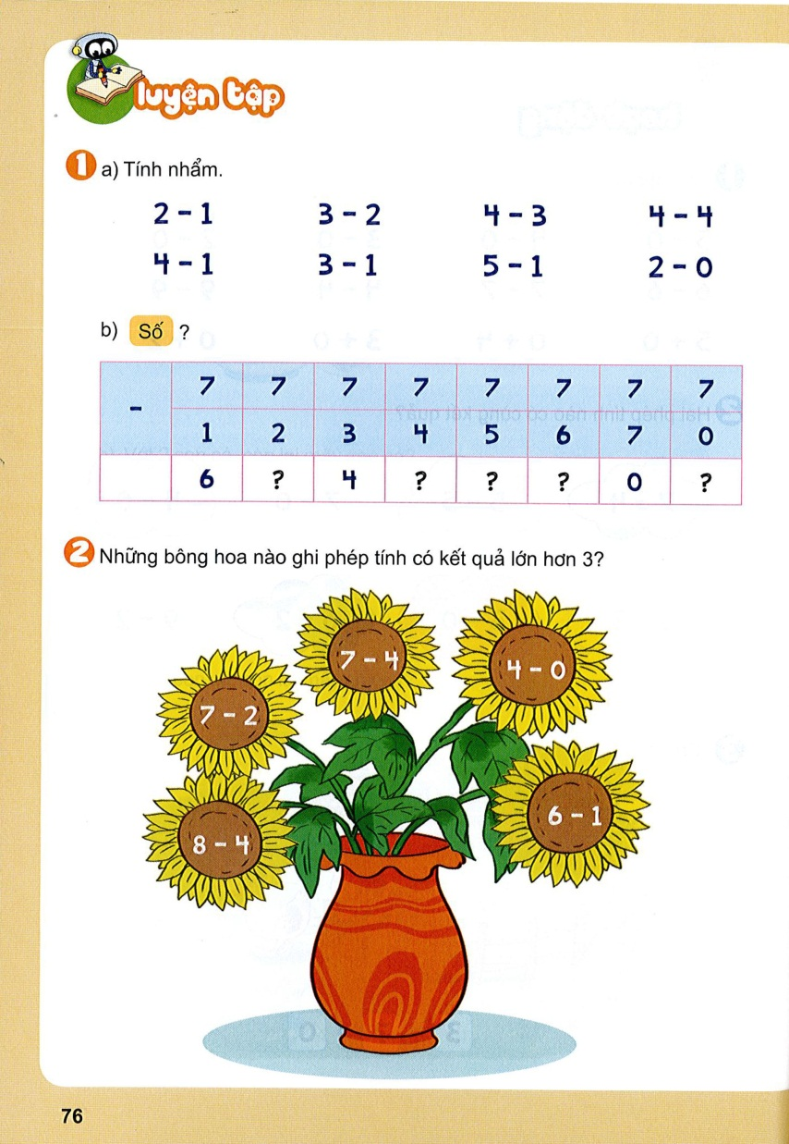
= 1
= 1
= 1
= 0
= 3
= 2
= 4
= 2

Slide 31
5
3
2
1
7

Slide 33
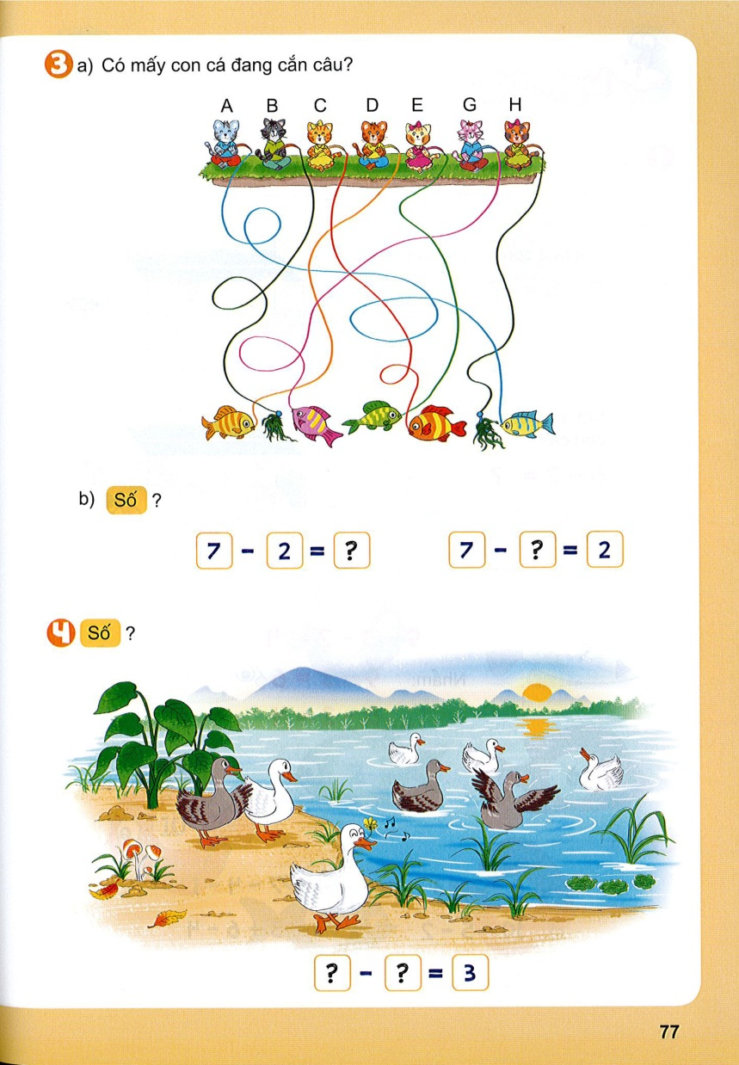
Có 5 con cá đang cắn câu

Slide 34
5
5

Slide 35
8
5

Slide 36
CHÀO TẠM BIỆT CÁC EM

Slide 37
BÀI 11: PHÉP TRỪ TRONG PHẠM VI 10
(TIẾT 6)

Slide 38
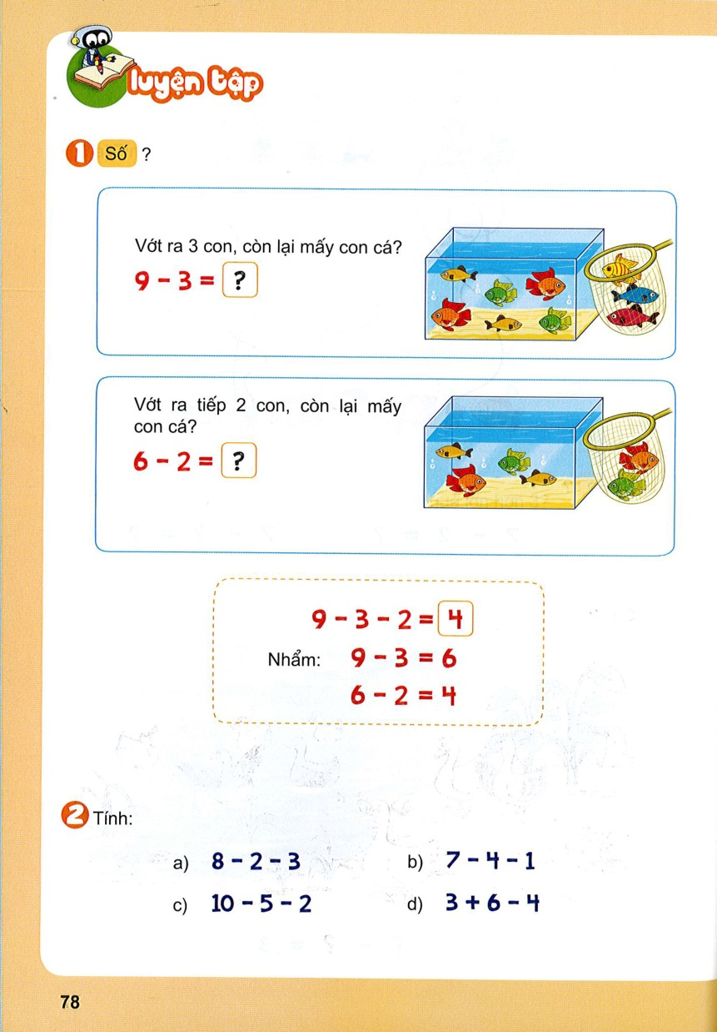
6
4

Slide 40
6
3
= 3
= 2
= 3
= 5
5
9

Slide 41
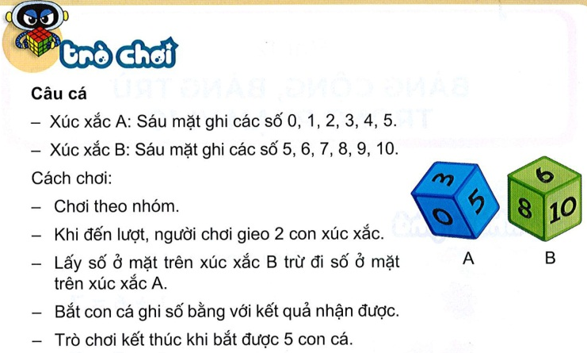

Slide 42


Slide 43
CHÀO TẠM BIỆT CÁC EM

